Slide 1
İktisatta Kadınlar ve Eksik Temsil Sorunu
Altuğ Yalçıntaş http://ayalcintas.blogspot.com.tr/ altug.yalcintas@politics.ankara.edu.tr

Slide 2
The Economist, “Women and Economics” 19 Aralık 2017
“Take the issue of female representation in their field. Academic economists are overwhelmingly male. According to information from university websites, about 20% of Europe’s senior economists are women. In America, 15% of full professors are women. At Harvard, arguably the most prestigious economics department in the world, the faculty pictures that beam down from the wall feature 43 senior members of the department. Only three are women. Two have tenure.”

Slide 3
The Economist, “Women and Economics” 19 Aralık 2017
“In American universities women who achieve tenure are promoted to full professor within seven years at a rate of 29% compared to 56% for men. Adjusting for other factors, Ms Ginther still finds a gap of 23 percentage points. In other social and natural sciences such differences are a thing of the past.”

Slide 4
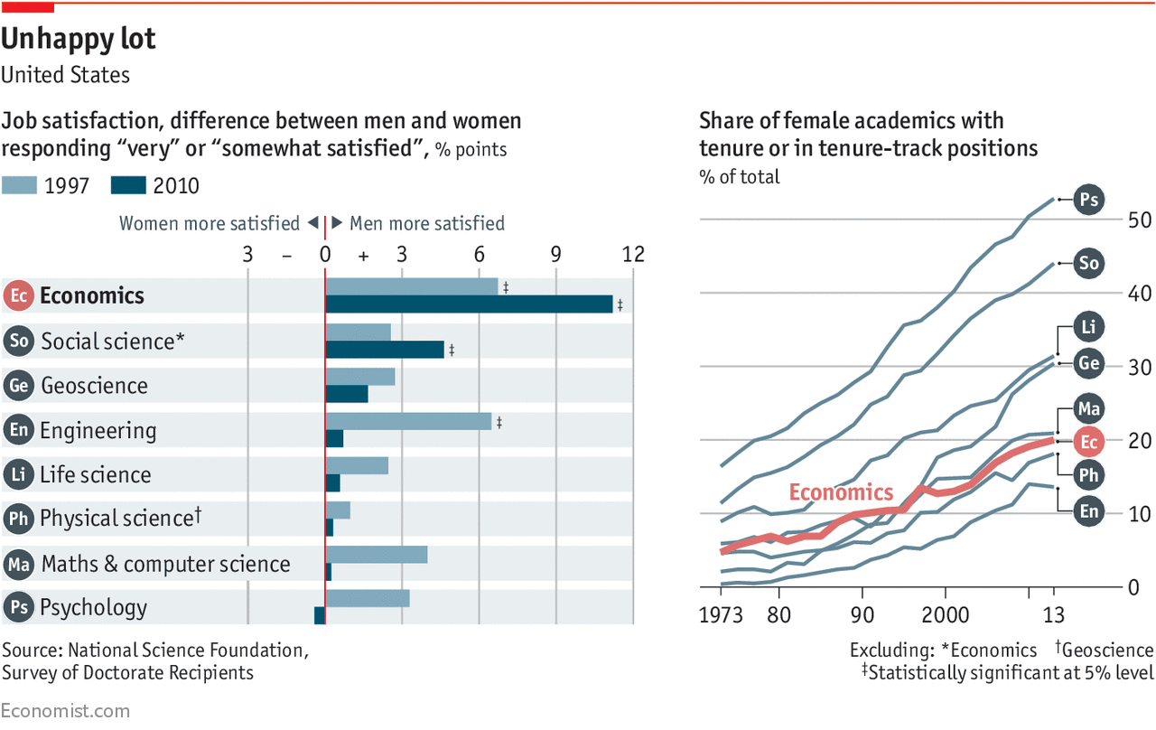
The Economist, “Women and Economics” 19 Aralık 2017

Slide 5
Kadın İktisatçılar (Dünya)
İlk İsveç Merkez Bankası’nın Alfred Nobel Onuruna Verdiği Ödülü Alan İlk ve Tek Kadın İktisatçı: Elinor Ostrom (1933-2012), 2009 (2017 itibarıyla iktisat alanında verilen ödül sayısı: 79, ilk defa: 1969)
Rosa Luxemburg, Joan Robinson, Deirdre McCloskey, Victoria Chick (Birleşik Krallık’taki ilk kadın iktisat profesörü), Julie Nelson, Nancy Folbre, Irene van Staveren vd.
Janet Yellen (Fed’in ilk kadın başkanı, 2013’ten bu yana), Christine Lagarde (IMF’nin başkanı, 2011’den bu yana)
International Association for Feminist Economics (1990), 64 ülkeden 600’ün üzerinde üye, Feminist Economics (dergi)

Slide 6
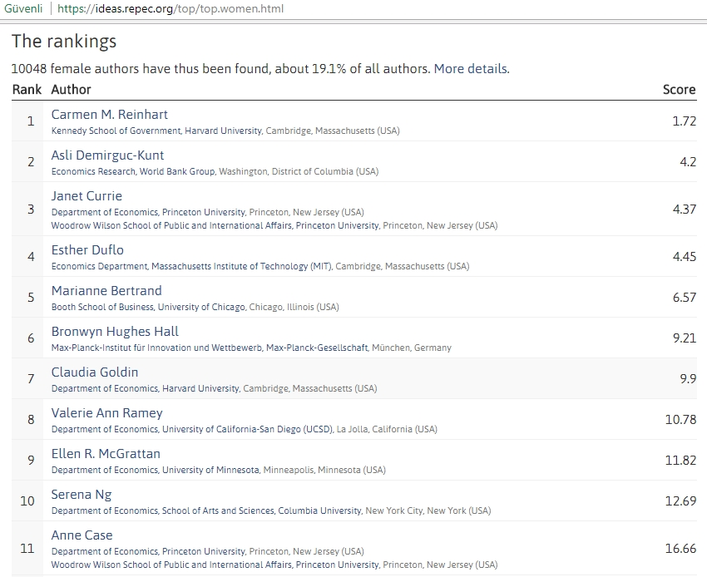
Kadın İktisatçılar (Dünya)

Slide 7
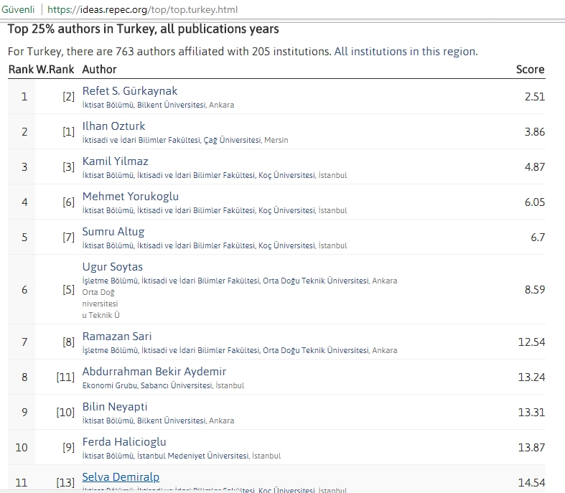
Kadın İktisatçılar (Türkiye)
Ideas Repec’teki kadın iktisatçı sayısı: 38 / 190 (%20)
Yandaki isimlere ilave olarak: Deniz Kandiyoti (SOAS), Şemsa Özar (IAFFE), Ayşe Buğra (Boğaziçi), Selin Sayek Böke (Bilkent), Ayşe İmrahoroğlu (Southern California), Şebnem Kalemli Özcan (Maryland), Aslı Demirgüç Kunt (Dünya Bankası)

Slide 8
Kadın İktisatçılar (Türkiye)
ODTÜ İktisat: 15 / 28 (%53) (Sadece tam zamanlı öğretim üyeleri)
Mülkiye İktisat: 10 / 24 (%42) (Öğretim elemanları+ÖYP)
Bilkent İktisat: 7 / 23 (%30) (Öğretim elemanları)
Koç İktisat: 6 / 20 (%30) (Öğretm elemanları)
Boğaziçi İktisat: 4 / 25 (%16) (Öğretim elemanları)

Slide 9
Türk Ekonomi Bürokrasisindeki Kadın Sayısı
ÖDEV:
TCMB?
Ekonomi Bakanlığı?
Maliye Bakanlığı?
Diğerleri?

Slide 10
Mülkiye’de Kadın Akademisyenler, 2018 Mart
Mülkiye’deki kadın akademik personel sayısı: 59 / 131 (%45)
ÇEKO: 9 / 15 (%60)
İktisat: 10 / 24 (%42)
İşletme: 11 / 26 (%42)
Maliye: 8 / 14 (%57)
Kamu: 16 / 37 (%43)
Uluslar: 5 / 15 (%33)

Slide 11
Mülkiye’de Kadın Akademisyenler, 1940’lardan Günümüze (Aralık 2017)
79 / 394 (%20)*
* ±5, okutman, asistan, yardımcı docent, doçent, profesör (ÖYP’ler ve diğer görevlendirmeler hariç). 1980 sonrasında kadın akademik personel sayısında artış var. Alt akademik derecelerde daha çok kadın akademisyen var. (Kadınların yükselme süreçlerindeki sorunlar)
İlk kadın asistan, doçent ve profesör: Nermin Abadan Unat
İlk kadın dekan: Serpil Sancar (Mülkiye İktisat ve Maliye 1975)
Mülkiye’deki diğer kadın akademisyenler: Adalet Ağaoğlu vd.

Slide 12
Eksik Temsil Sorunu
Kimleri kastediyoruz?
Kadınlar
Gençler
Azınlıklar
“Batı dışı” iktisatçılar
Ana akım (Ortodoksi) dışı iktisatçılar

